Slide 1


TRƯỜNG TIỂU HỌC PHÚC LỢI
TUẦN 2
TOÁN
Ôn tập bảng nhân 5; bảng chia 5.

Slide 2



Các em hãy trả các câu hỏi sau để cùng khinh khí cầu đi khám phá các vùng đất mới nhé!

Slide 3

5 x 2 = 10
15 : 5 = 3
5 x 2 = ?
15 : 5 =?

Slide 4


Slide 5
5 x 6 = 30
25 : 5 = 5
5 x 6 = ?
25 : ? = 5

Slide 6


Slide 7
5 x 8 = 40
15 : 3 = 5
5 x 8 = ?
15 : ? = 5

Slide 8


Chuyến phiêu lưu
thật thú vị!

Slide 9
Ôn tập bảng nhân 5, bảng chia 5

Slide 10
YÊU CẦU CẦN ĐẠT
- Thực hiện được các phép nhân, chia trong bảng nhân 5, bảng chia 5 và vận dụng vào các bài luyện tập, thực hành, giải toán có lời văn
- Vận dụng được cách thực hành một số bài tập về phép nhân, chia trong bảng, dãy số cách đều 5, về so sánh kết quả của phép tính, về giải các bài toán thực tế có lời văn

Slide 11

1
Số
a)
Thừa số | 5 | 5 | 5 | 5 | 5 | 5 | 5 | 5 | 5 | 5
Thừa số | 1 | 2 | 3 | 4 | 5 | 6 | 7 | 8 | 9 | 10
Tích | 5 | 10 | ? | ? | ? | ? | ? | ? | ? | 50
15
20
25
30
35
40
45
b)
Số bị chia | 50 | 45 | 40 | 35 | 30 | 25 | 20 | 15 | 10 | 5
Số chia | 5 | 5 | 5 | 5 | 5 | 5 | 5 | 5 | 5 | 5
Thương | 10 | 9 | ? | ? | ? | ? | ? | ? | ? | 1
8
7
6
5
4
3
2

Slide 12

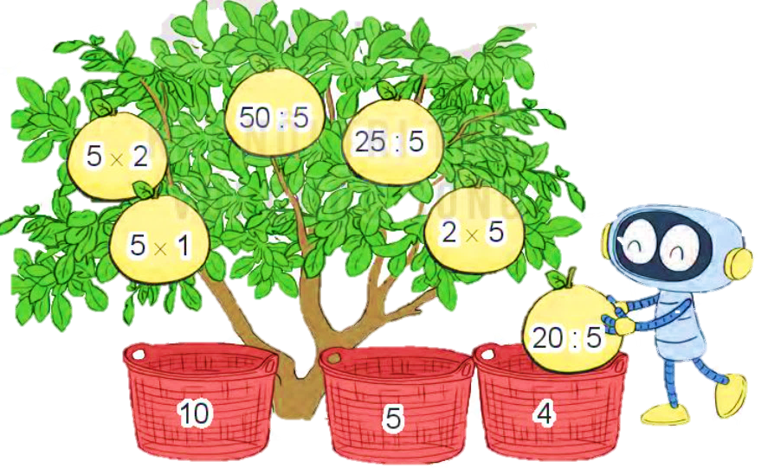
2
Rô-bốt sẽ hái hết những quả bưởi rồi cho vào các sọt (như hình vẽ). Hỏi:
Sọt nào sẽ có nhiều bưởi nhất
Sọt nào sẽ có ít bưởi nhất
50:5=10
50:5
25:5
5 x 2 = 10
25:5=5
5 x 2
2x5
2x5=10
5x1
5x1=5
Sọt có nhiều bưởi nhất
Sọt có ít bưởi nhất

Slide 13
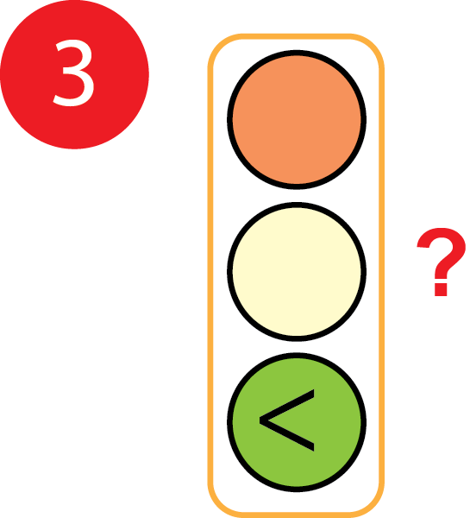
1
>
=
>
<
a. 40 : 5 7
b. 45 : 5 10
8
9
=
c. 5 x 2 50 : 5
10
10

Slide 14
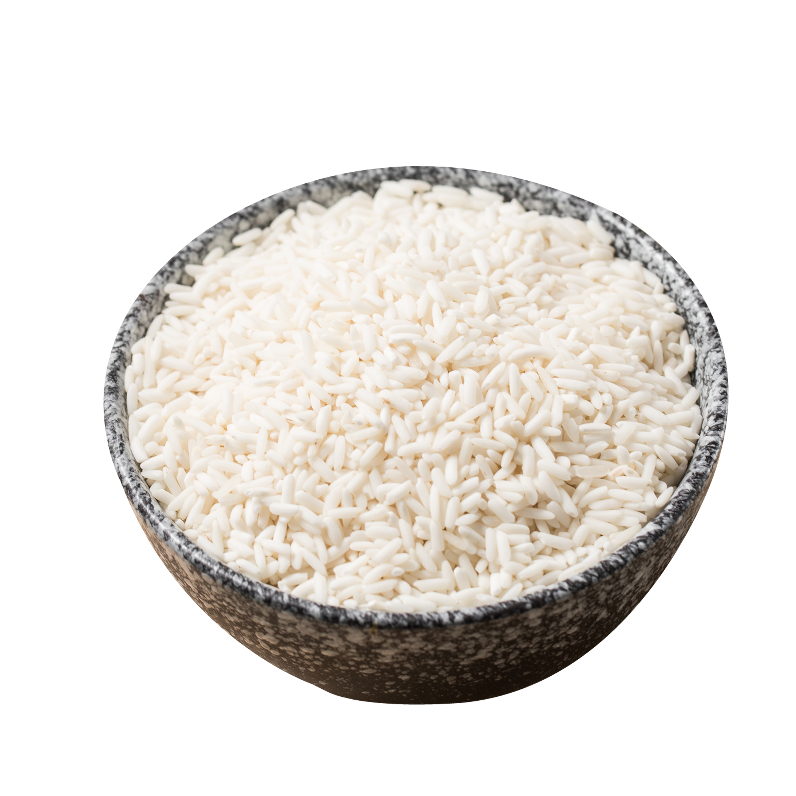
4
Cửa hàng có 50 kg gạo nếp. Người ta chia đều số gạo nếp đó vào 5 túi. Hỏi mỗi túi có bao nhiêu ki-lô-gam gạo nếp?
Tóm tắt
5 túi : 50 kg gạo nếp
Mỗi túi : … kg gạo nếp?
Bài giải:
Mỗi túi có số ki-lô-gam gạo nếp là:
50 : 5 = 10 (kg)
Đáp số: 10 kg gạo nếp

Slide 15


Về nhà, các em ôn lại bảng nhân 5 và bảng chia 5 nhé

Slide 16


